Slide 1
Свойства живого
Учитель биологии МБОУ Наримановского района «СОШ № 2»
Щеглова Е.К.
2017 г.

Slide 2
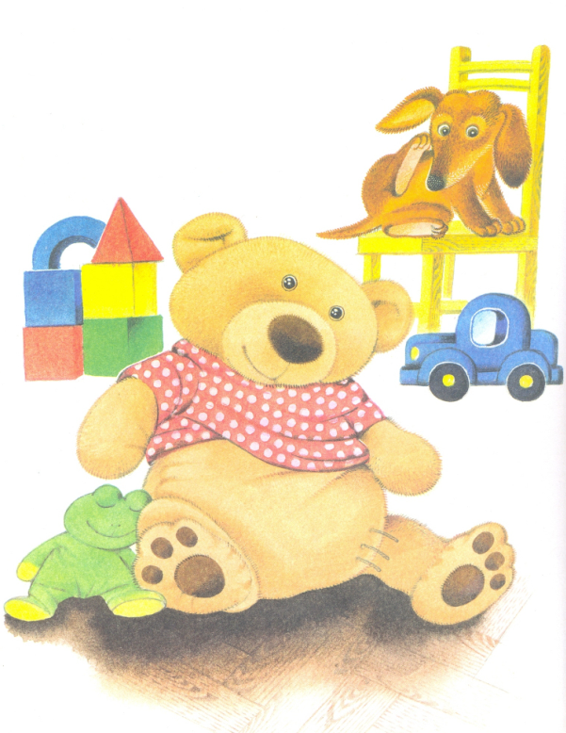
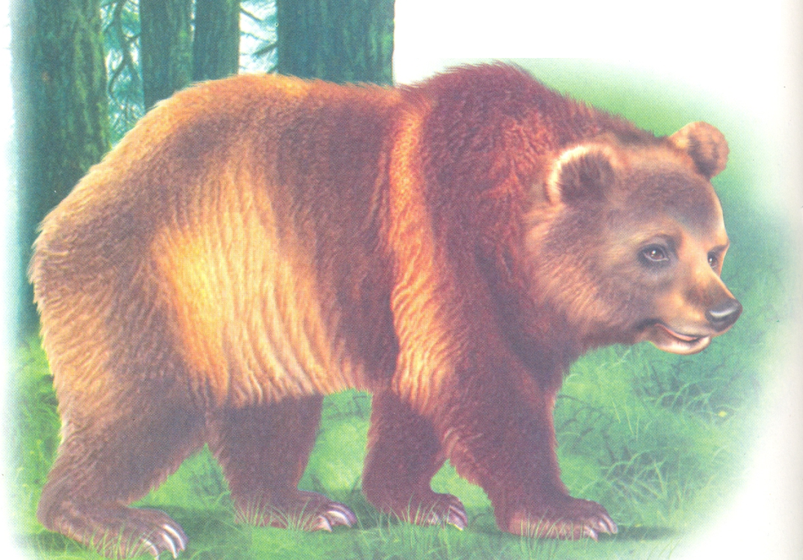
Рассмотрите рисунки, прочитайте стихотворения.
Мишка
Уронили мишку на пол,
Оторвали мишке лапу.
Всё равно его не брошу –
Потому что он хороший.
Агния Львовна Барто
Медведь
По завалам, по оврагам
Ходит он хозяйским шагом.
Любит Мишка сладкий мёд
Да малину с веток рвёт.
Владимир Александрович Степанов
Как различаются мишки в этих стихотворениях?

Slide 3
Вспомните
Что такое живая природа?
Как называется мир, в котором живёт человек?
Выполните интерактивное задание с перетаскиванием объектов
«Тела живой и неживой природы».
http://files.school-collection.edu.ru/dlrstore/78e74097-0a01-022a-0150-04dd468e1547/%5BEST5_03-10%5D_%5BID_05%5D.swf

Slide 4
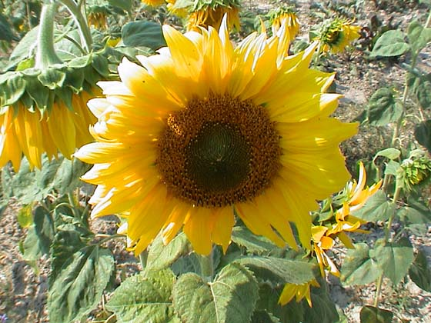
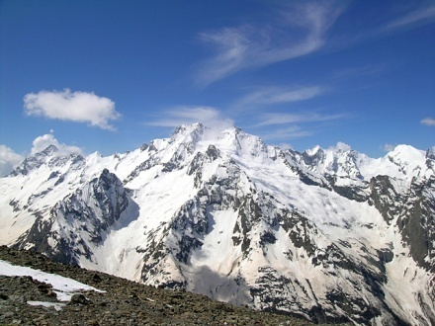
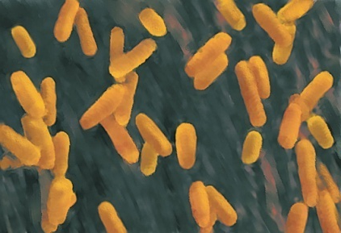
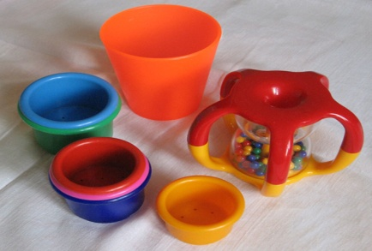
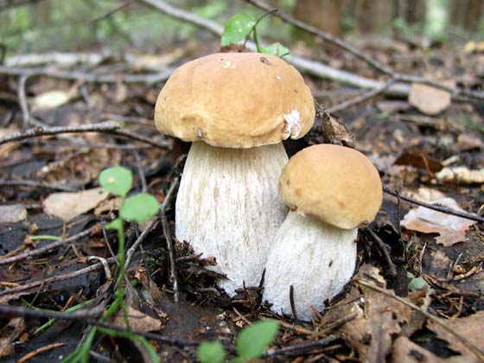
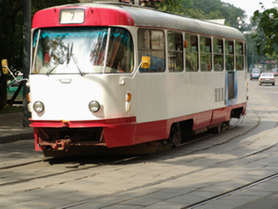
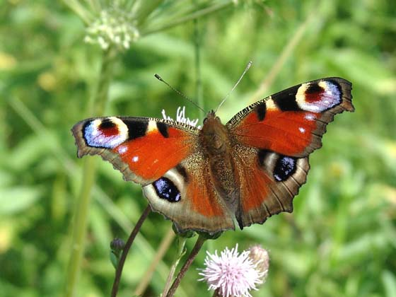
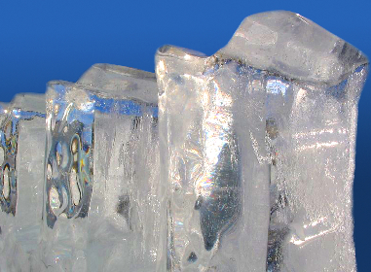
Тела живой
природы - организмы
Тела неживой природы
Приведите свои примеры тел живой и неживой природы. На какие две группы можно разделить тела неживой природы?

Slide 5
Рассмотрите иллюстрации и назовите общие признаки тел живой и неживой природы.
http://files.school-collection.edu.ru/dlrstore/c8fce8ca-ac03-445c-9917-46530cea7253/%5BEST5_03-11%5D_%5BPT_04%5D.swf
Проанализируйте текст на с. 8 и найдите ответ на вопрос:
А если нужно изучить неизвестный объект, как определить, к какой группе тел он относится?
Посмотрите видеофрагмент и на примере растений вспомните отличительные признаки живых организмов. Сравните признаки тел неживой природы с признаками живых организмов.
http://files.school-collection.edu.ru/dlrstore/949a7b88-ec75-44b8-874c-36566c4713f8/%5BBIO6_01-03%5D_%5BMV_02%5D.wmv
Просмотрите анимацию «Основные признаки живого».
http://files.school-collection.edu.ru/dlrstore/000001f3-1000-4ddd-cbb0-580046b3269e/013.swf
Какие признаки живых организмов не названы в анимации?
Чтобы ответить на вопрос проанализируйте текст на с. 9.

Slide 6
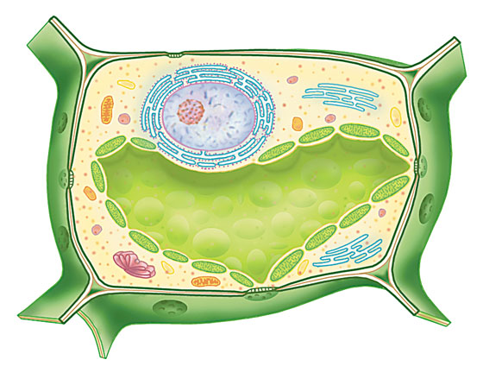
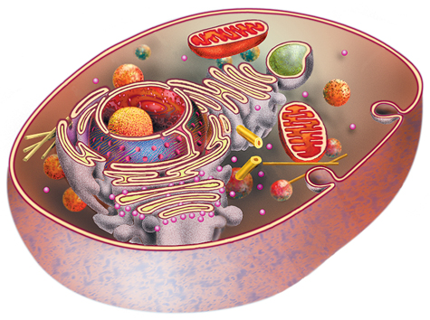
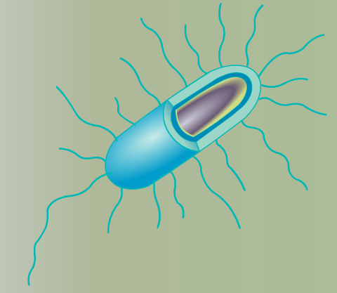

Клеточное строение организмов (кроме вирусов)
Растительная клетка
Животная клетка
Бактериальная клетка
Грибная клетка

Slide 7
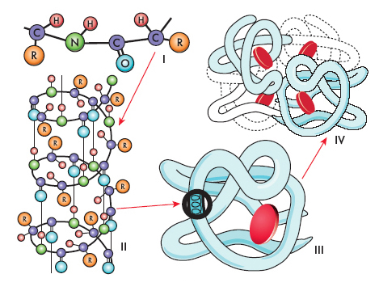
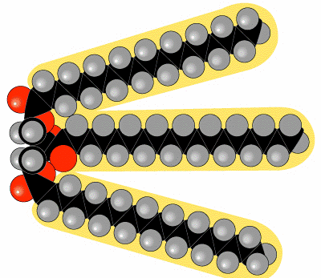

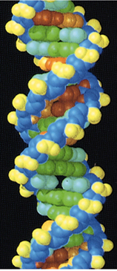
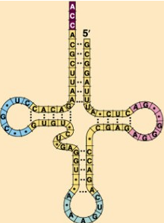
Наличие органических веществ
Белок гемоглобин
Жир
Углевод крахмал
ДНК
РНК

Slide 8
Обмен веществ и энергии
Рассмотрите иллюстрации, прослушайте анимации.
http://files.school-collection.edu.ru/dlrstore/00000727-1000-4ddd-b220-3b00475d4307/282.swf
http://files.school-collection.edu.ru/dlrstore/00000728-1000-4ddd-05c9-3c00475d4307/283.swf
http://files.school-collection.edu.ru/dlrstore/00000729-1000-4ddd-5b9c-3e00475d4307/286.jpg
http://files.school-collection.edu.ru/dlrstore/0000072a-1000-4ddd-9577-4200475d4307/286_1.jpg
Какова роль обмена веществ в жизни живых организмов?

Slide 9
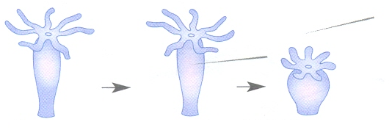
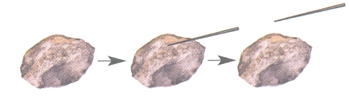
Рассмотрите рис. 6 на с. 9
Какое свойство живых организмов он иллюстрирует?
Беспозвоночное животное – гидра
Камень

Slide 10
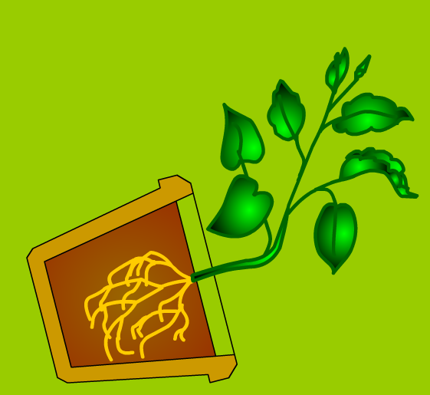
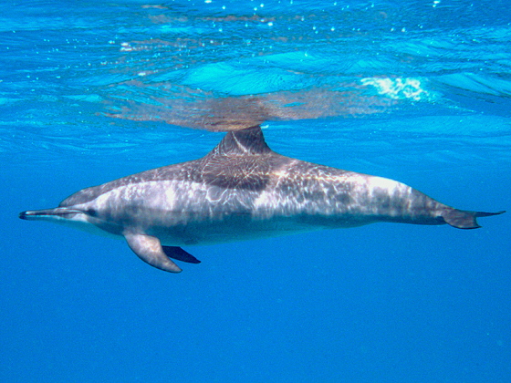
Движение организмов
Рассмотрите иллюстрации, просмотрите анимацию
http://files.school-collection.edu.ru/dlrstore/00000731-1000-4ddd-4994-0c00475d4308/314.swf
Проанализируйте текст на с.10, найдите сведения о значении движения в жизни живых организмов.

Slide 11
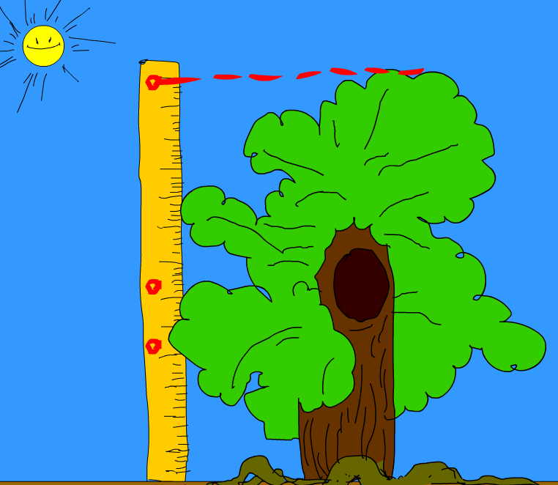
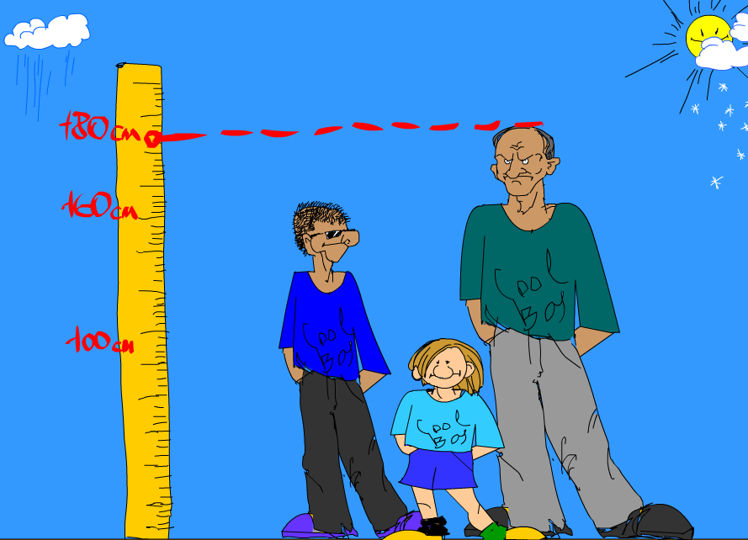
Какое свойство живых организмов изображено на рисунках?

Slide 12
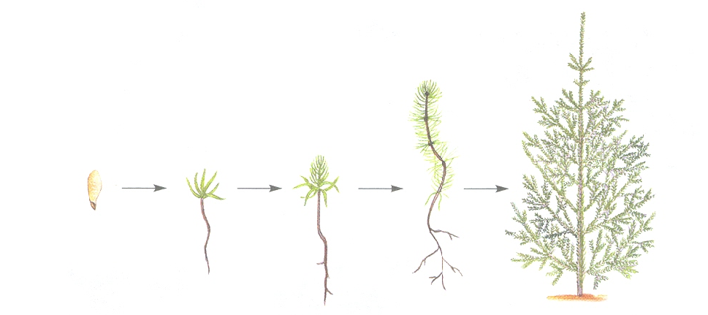
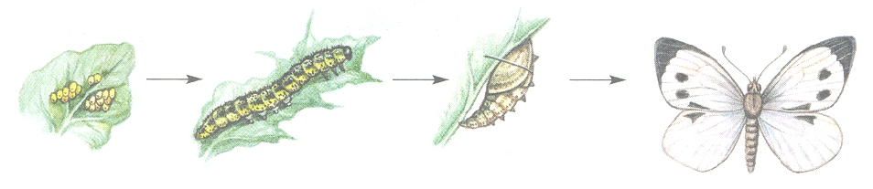
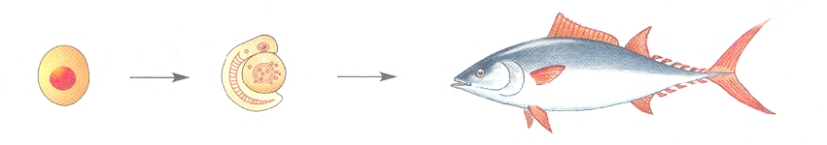
Развитие живых организмов
Рассмотрите рисунок и ответьте на вопрос:
что происходит в процессе развития организмов?

Slide 13
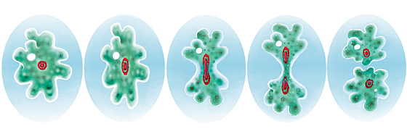
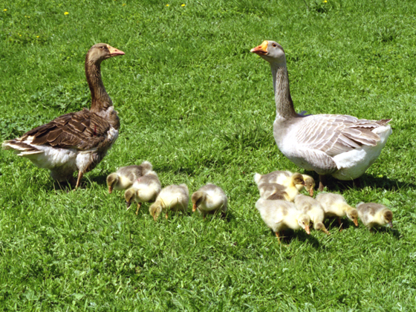
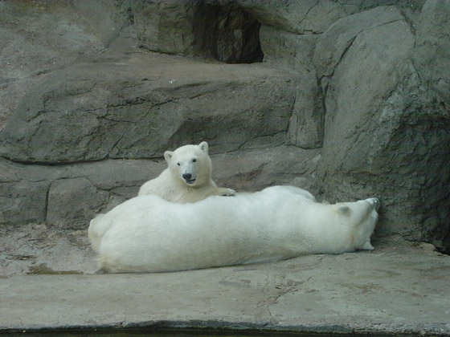
Как вы думаете какое свойство живых организмов изображено на рисунках?
Подумайте, что бы было, если бы организмы лишились этого свойства?

Slide 14
Продолжите заполнение схемы
Признаки живых организмов
Клеточное строение (кроме вирусов)
Наличие органических веществ
Питание
Дыхание
?
Выделение
?
?
?
?

Slide 15
Проверьте правильность заполнения схемы
Признаки живых организмов
Клеточное строение (кроме вирусов)
Наличие органических веществ
Питание
Дыхание
Обмен веществ и энергии с окружающей средой
Выделение
Движение
Раздражимость
Рост и развитие
Размножение

Slide 16
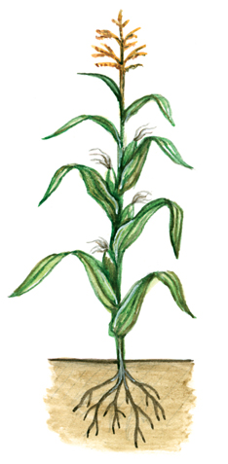
Органы растительного организма
Рассмотрите рисунок, назовите органы растительного организма и функции, которые они выполняют.
Докажите, что растение – живой организм.

Slide 17
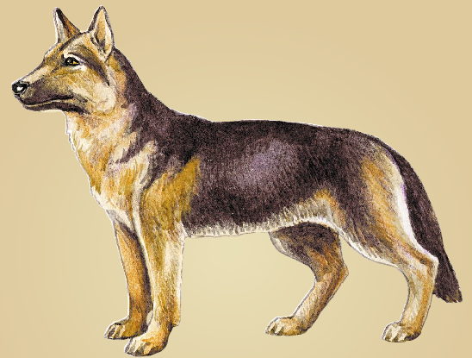
Органы животного организма
Рассмотрите рисунок, назовите органы животного организма и функции, которые они выполняют.

Slide 18
Подумайте
Как отразится нарушение в работе одного органа на работе всего организма?

Slide 19
Физкультминутка
Хочешь быть здоров всегда
Повторяй за мной тогда.
Потянулись все вперед,
Разминаем пальчики.
Раз, два, три, четыре, пять
Молодцы все девочки и мальчики.
Теперь наклоны головой,
Из стороны в сторону.
Поживее, не ленитесь,
И будет всё здорово.
Вращения плечами начинай,
Чтоб прогнать усталость.
И не посетить тогда,
Твое тело слабость.
Разминка всем нужна всегда.
Ну что ребята, отдохнули? Да! [4]

Slide 20
Контролирующее задание
Как влияют объекты неживой природы на процессы жизнедеятельности живых организмов? Объясните это взаимодействие на примере растений и животных.

Slide 21
Рефлексия
«Пантомима»
Пантомимой покажите результаты своей работы.
Например, руки вверх – довольны, голова вниз – не довольны, закрыть лицо руками – безразлично. [5]

Slide 22
Домашнее задание:
Изучить текст § 2 учебника и выполнить задания в конце параграфа. [1]
Выполнить задания 4-6 в рабочей тетради. [2]
Творческие задания:
- подготовить сообщения по материалам Интернета и дополнительной литературы о способах передвижения животных или о движениях растений; [3]
- приготовить презентацию о развитии какого-либо растения или животного;
- провести наблюдения за развитием растения из семени и показать их в фотоотчёте;
- сочинить сказку о спящем зёрнышке или о чудесных превращениях лягушки или бабочки.

Slide 23
Использованная литература
1. Биология: 5 класс: учебник для учащихся общеобразовательных учреждений / И.Н. Пономарёва, И.В. Николаев, О.А. Корнилова. – М.: Вентана-Граф, 2012. – 128 с.: ил.
2. Биология: 5 класс: рабочая тетрадь для учащихся общеобразовательных учреждений / О.А. Корнилова, И.В Николаев, Л.В. Симонова; под ред. проф. И.Н. Пономарёвой. – М.: Вентана-Граф, 2013. – 80 с.: ил.
3. Биология: 5 класс: методическое пособие / И.Н. Пономарёва, И.В. Николаев, О.А. Корнилова. – М.: Вентана-Граф, 2013. – 80 с.
4.http://psychology-msk.ru
5. https://www.metod-kopilka.ru

Slide 24
Изображения
Образовательный комплекс. Серия: 1С: Школа. Биология. Растения. Бактерии. Грибы. Лишайники 6 класс. ЗАО «1С», 2006. Издательский центр «Вентана-Граф», текст учебника с иллюстрациями, 2006.
Образовательный комплекс. Серия: 1С: Школа. Биология. Животные. 7 класс. ЗАО «1С», 2006. Издательский центр «Вентана-Граф», текст учебника с иллюстрациями, 2006.

